Slide 1
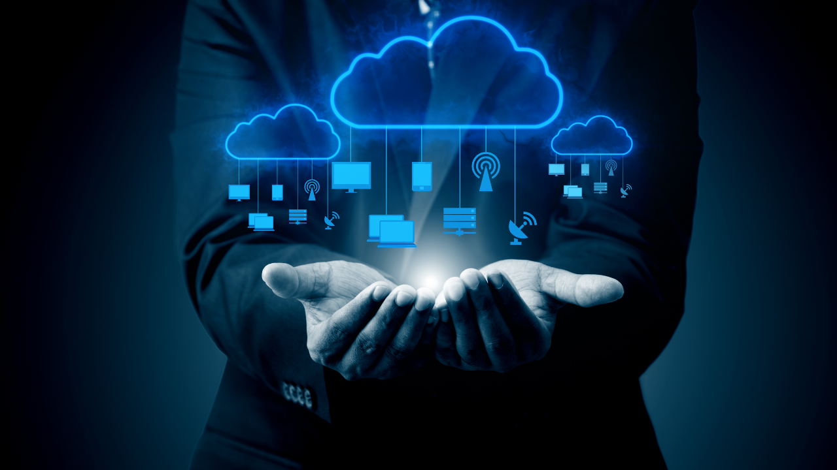
CLOUD -EDGE-FOG COMPUTING DANS IOT
Presented by: S/LT ENOGA Jean-Pierre junior
Notes:
Mes respects mon colonel, bonjoiur à tous bienvenue à la 74e edition de mercredi cyber. Le theme que nous allons presenter aujourd’hui , c’est le cloud, edge et le fog computing/ Le terme « cloud computing » (ou informatique en nuage) désigne la fourniture de ressources informatiques (serveurs, stockage, bases de données, réseaux, logiciels) via Internet. Cela permet aux utilisateurs d'accéder à des applications et à des données à distance, plutôt que de les stocker ou de les exécuter sur des ordinateurs locaux.

Slide 2
IDÉE MAÎTRESSE
Le cloud , l’Edge et le Fog computing forment une architecture clé pour l’Internet des Objets. Ils permettent de traiter les données au bon endroit, au bon moment, ce qui améliore la rapidité, réduit la charge du réseau et renforce la fiabilité des services connectés.

Slide 3
PLAN
1.
Introduction
2.
Principales caractéristiques du cloud
3.
Différents types de cloud
4.
Différents modèles de service Cloud
5.
Grands principes du Edge & Fog computing
6.
Applications

Slide 4
1.
Introduction
2.
Principales caractéristiques du cloud
3.
Différents types de cloud
4.
Différents modèles de service Cloud
5.
Grands principes du Edge & Fog computing
6.
Applications

Slide 5
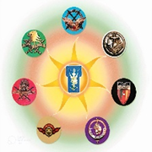
Qu’est-ce que « le cloud computing »
Cloud Computing « Informatique dans les nuages »
Consiste essentiellement à acceder aux ressources de stockage et de calcul via internet
Service informatique partout dans le monde
Notes:
Le cloud correspond à un modèle de mise à dispositon à la demande , de ressources informatiques en tant que services .
Modèle de consommation des ressources informatique .
Consommer de la puissance de calcul, stockage, applications.
Le cloud est incontournable

Slide 6
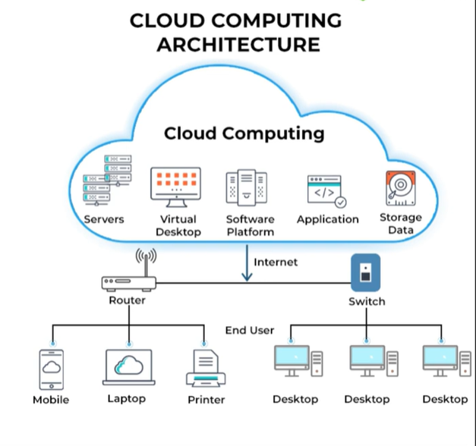
Notes:
A la basse nous avons des objet connectés IOT
NOUS avons une gate way une passerelle
On y recours pour acceder aux outils
Ce schéma illustre comment les utilisateurs accèdent aux services du cloud à travers une architecture simple.
Les ressources informatiques comme les serveurs, les logiciels, les applications ou le stockage ne se trouvent pas dans les appareils des utilisateurs. Elles sont hébergées dans le cloud et accessibles via Internet. Les équipements tels que les téléphones, ordinateurs ou imprimantes se connectent d’abord à un routeur ou un switch, puis passent par le réseau pour atteindre les services distants.
L’idée clé est que toute la puissance informatique est centralisée dans le cloud. Les utilisateurs profitent des services à distance sans s’occuper de l’infrastructure, ce qui rend l’accès plus facile, flexible et adapté aux besoins en évolution.

Slide 7
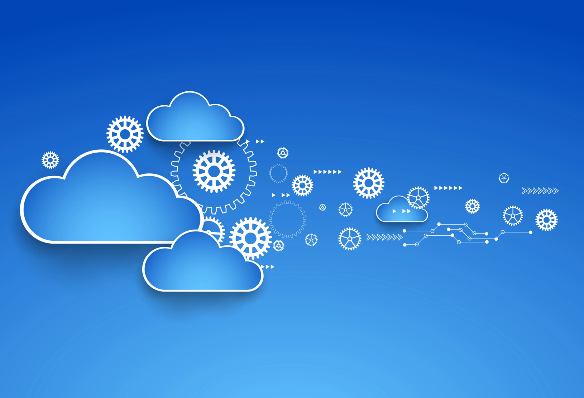
Pourquoi utilisé le Cloud
Trop de données ?
Manque de stockage ?
Manque de qualification ?
Pas assez de moyen ?
Notes:
Trop de données Le cloud aide à stocker et traiter des volumes massifs venant des objets connectés.
Manque de stockage Le cloud offre une capacité quasi illimitée et extensible sans acheter du matériel.
Manque de qualification Les services cloud sont plus simples à déployer et gérés par des experts du fournisseur.
Pas assez de moyens Le modèle à la demande réduit les coûts, pas besoin d’investir dans des serveurs.
Donc oui, ces questions soutiennent parfaitement l’idée principale: → Le cloud est utilisé parce qu’il répond à des limites techniques et financières des infrastructures locales, surtout avec l’IoT qui génère énormément de données.

Slide 8
1.
Introduction
2.
Principales caractéristiques du Cloud
3.
Différents types de cloud
4.
Différents modèles de service cloud
5.
Grands principes du Edge et Fog computing
6.
Applications

Slide 9
Principales caractéristiques du Cloud
Service et accès à la demande :Les ressources du cloud sont disponibles quand on en a besoin. L’utilisateur peut activer ou désactiver des services sans intervention du fournisseur et payer seulement ce qu’il consomme.
Evolutivité : La capacité du système peut augmenter ou diminuer automatiquement selon la charge. Cela permet de s’adapter facilement à l’augmentation des utilisateurs ou du volume de données.
Mutualisation des ressources :Les serveurs, le stockage et les réseaux sont partagés entre de nombreux clients dans une infrastructure commune. Cette organisation optimise l’utilisation des ressources tout en réduisant les coûts.
Sécurité et disponibilité: Les fournisseurs cloud appliquent des protections avancées contre les attaques et mettent en place des mécanismes pour garantir le fonctionnement continu des services même en cas de panne.
Notes:
Le cloud computing offre des services accessibles à la demande et payés selon l’usage. Les ressources sont partagées et ajustées automatiquement pour répondre aux besoins, ce qui garantit une grande flexibilité. L’infrastructure est protégée contre les pannes et les attaques pour assurer une disponibilité élevée. Cette approche permet d’héberger et de gérer des services numériques de manière efficace et sécurisée.

Slide 10
1.
Introduction
2.
Principales caractéristiques du cloud
3.
Différents types de Cloud
4.
Différents modèles de services Cloud
5.
Grands principes du Edge et Fog computing
6.
Applications

Slide 11
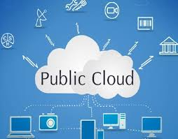
Différents types de Cloud
Cloud public : Les ressources d’un Cloud public sont partagées entre plusieurs entreprises
Exemple: Microsoft Tazur, google cloud, oracle , OVH cloud
Notes:
modèle informatique où des fournisseurs tiers mettent à disposition des ressources informatiques (serveurs, stockage, applications) sur internet, accessibles à la demande au grand public ou aux entreprises.
Infrastructure partagée : Les ressources physiques (serveurs, stockage) sont partagées entre plusieurs clients, bien que les données et les applications soient isolées.
Évolutivité et flexibilité : Les utilisateurs peuvent augmenter ou diminuer rapidement les ressources allouées en fonction de leurs besoins, ce qui est idéal pour gérer les pics d'activité.
Accès à la demande : Les services sont disponibles immédiatement, et les utilisateurs peuvent y accéder à tout moment via Internet.
Modèle de paiement à l'utilisation : Les clients ne paient que pour les ressources qu'ils consomment, ce qui peut réduire les coûts par rapport à l'achat de matériel.
Gestion et maintenance : Le fournisseur est responsable de la maintenance du matériel, du réseau et des logiciels de virtualisation, déchargeant le client de ces tâches.
Services variés : Les fournisseurs proposent un large éventail de services, incluant le calcul, le stockage, les bases de données et d'autres plateformes.
Microsoft Azure fournit des ressources informatiques en ligne, sans gérer soi même les serveurs. On utilise la puissance nécessaire, on l’adapte selon l’activité et on paie selon la consommation. C’est pratique pour héberger des applications, stocker des données et travailler à distance avec la sécurité de Microsoft.

Slide 12
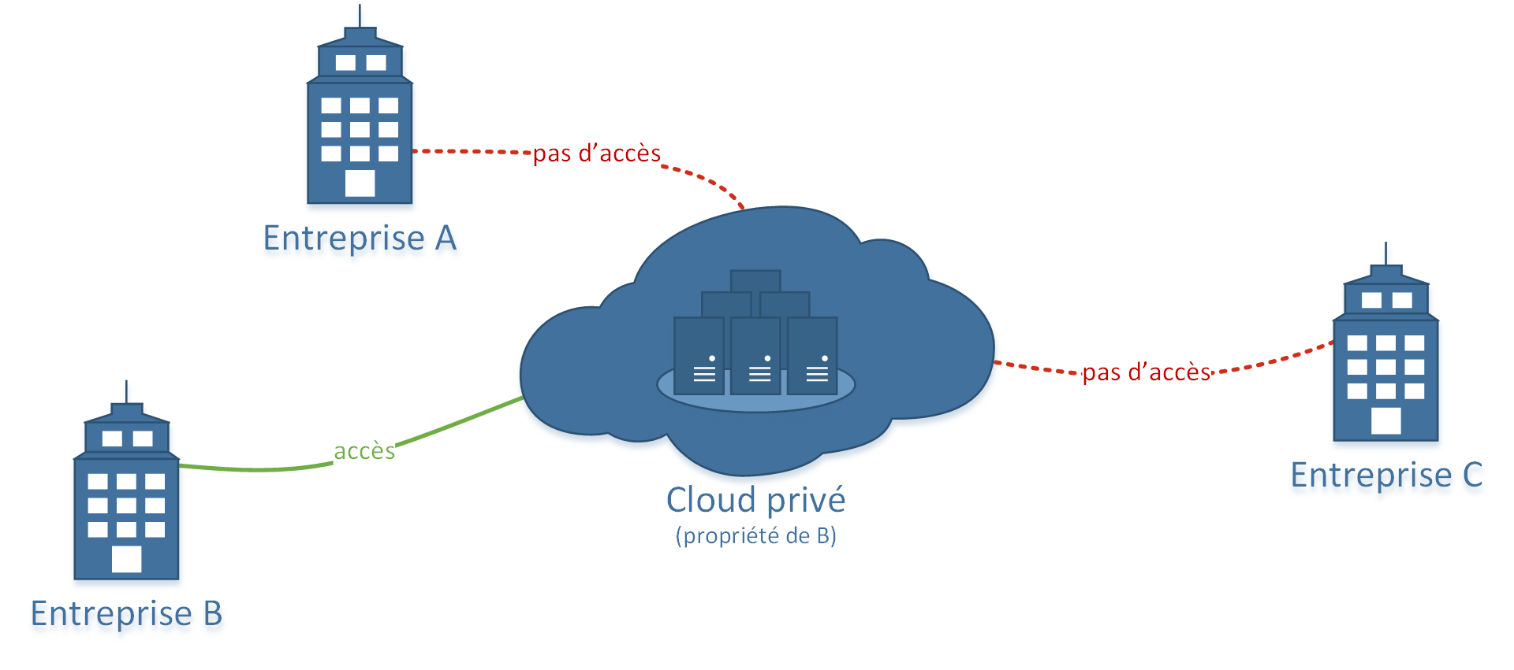
Différents types de cloud
Cloud Privée : Infrastructure est réservée par une entreprise avec l’exclusivité dans l’utilisation des ressources.
Exemples: Amazon VPC,IBM, Red Hat openshift .
Notes:
Un cloud privé est un environnement de cloud computing exclusivement dédié à une seule organisation. Contrairement au cloud public où les ressources sont partagées, le cloud privé offre un accès exclusif à l'infrastructure informatique (serveurs, stockage, réseau), ce qui permet à l'entreprise d'avoir un contrôle total sur ses données, sa sécurité et ses performances.
Amazon VPC signifie Virtual Private Cloud. C’est un réseau privé que tu crées dans le cloud AWS pour héberger tes ressources comme des serveurs ou des bases de données sans qu’elles soient visibles directement depuis Internet.
Infrastructure dédiée
Ressources exclusives : Les serveurs, le stockage et le réseau sont réservés à une seule organisation, éliminant les interférences avec d'autres clients.
Contrôle total : L'organisation a un contrôle total sur l'infrastructure physique ou peut la faire héberger par un tiers, mais l'utilisation reste exclusive.
Contrôle et personnalisation
Adaptation aux besoins : L'environnement peut être entièrement personnalisé en termes de matériel, de logiciels et de configurations pour répondre aux exigences spécifiques de l'entreprise.
Gestion sur site ou hébergée : L'entreprise peut gérer l'infrastructure elle-même (sur site) ou opter pour une solution hébergée, où un fournisseur tiers gère l'infrastructure mais la réserve exclusivement à l'entreprise.
Sécurité et conformité
Sécurité renforcée : La nature dédiée de l'environnement permet de mettre en place des mesures de sécurité et des contrôles d'accès plus stricts.
Conformité réglementaire : Il est plus facile de garantir la conformité aux réglementations strictes (santé, finance) en raison du contrôle sur les données et leur emplacement.
Évolutivité
Évolutivité personnalisée : Le cloud privé est évolutif, mais son élasticité est généralement plus limitée et moins instantanée que celle d'un cloud public.
Gestion de la capacité : L'organisation doit planifier et investir pour augmenter la puissance ou la capacité, car les ressources sont limitées à ce qui est déployé
Amazon VPC (Virtual Private Cloud) est un service de Amazon Web Services (AWS) qui permet de lancer des ressources (serveurs, bases de données, etc.) dans un réseau virtuel isolé que vous définissez vous-même. AWS Documentation+2Amazon Web Services, Inc.+2 En clair : vous créez votre propre “mini-réseau” dans le cloud AWS, avec vos plages d’adresses IP, vos sous-réseaux, vos règles de routage et de sécurité.

Slide 13
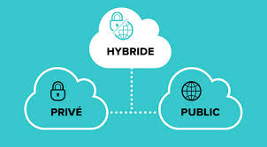
Différents types de Cloud
Cloud Hybride : Un mix entre l’utilisation d’un Cloud public et d’un Cloud privée.
Exemple: Microsoft Azure Stack; GitHub,
Notes:
Caractéristiques principales
Combinaison d'environnements : Il intègre des ressources de calcul, de stockage et des services à la fois dans les clouds publics et les infrastructures privées.
Flexibilité et mobilité des charges de travail : Il permet aux entreprises de déplacer des charges de travail entre les environnements en fonction de leurs besoins, par exemple, de déplacer des applications vers le cloud public pour les périodes de forte demande.
Sécurité et conformité : Il permet de conserver les données sensibles sur l'infrastructure privée pour des raisons de sécurité ou de conformité réglementaire, tout en utilisant le cloud public pour d'autres applications.
Optimisation des coûts : En utilisant le cloud public pour des besoins ponctuels ou moins sensibles, les entreprises peuvent réduire les coûts liés à la maintenance d'une infrastructure sur site complète.
Microsoft Azure Stack permet d’utiliser les services Azure dans un datacenter interne ou sur un site de l’entreprise. On garde les mêmes outils et la même gestion que dans le cloud public tout en gardant les données sensibles sur place.

Slide 14
1.
Introduction
2.
Principales caractéristiques du cloud
3.
Différents types de Cloud
4.
Différents modèles de services Cloud
5.
Grands principes du Edge et Fog computing
6.
Applications

Slide 15
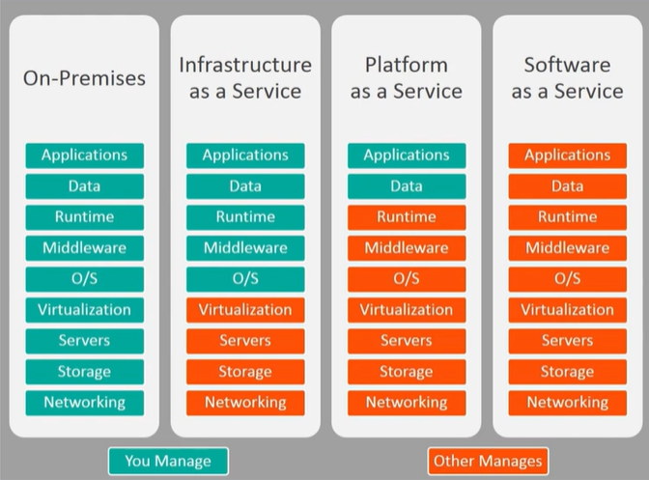
Différents Modèles de services cloud
IaaS (Infrastructure as a Service) : Un modèle qui loue des ressources informatiques virtualisées telles que des serveurs, du stockage et des réseaux via internet .
Les clients paie à utilisation tout en conservant la responsabilité de gérer les systèmes exploitations, les logiciels .
Notes:
C'est l'équivalent de la location d'un supermarché, où vous fournissez vos propres ingrédients et cuisinez vos repas, contrairement à la location d'une épicerie (PaaS) ou à l'achat d'un repas prêt à l'emploi (SaaS). Exemple : AWS, microsoft azure , google cloud.
Le fournisseur Cloud met à disposition des ressources informatiques comme des serveurs, du stockage et des réseaux. L’entreprise gère elle-même les applications et les systèmes qu’elle installe dessus. Exemple: Amazon EC2, Microsoft Azure VM.

Slide 16

Différents Modèles de services cloud
PaaS (Platform as a Service) : Un modèle qui fournit aux utilisateurs un environnement complet prêt à emploi .
Les utilisateurs peuvent developper , tester et déployer des applications sans à se soucier de l’infrastructure sous-jacente.
Notes:
Une plateforme prête à l’emploi pour développer et déployer des applications sans s’occuper de l’infrastructure. Le fournisseur gère le système, les mises à jour et les outils. Exemple: Google App Engine, Heroku.Exemples: red hat openshift, Microsoft azure, google cloud

Slide 17
Différents Modèles de services cloud
SaaS(Software as a Service) : Un modèle qui fournit aux utilisateurs une application prêt à emploi, accessible via internet .
Les utilisateurs n’ont pas besoin d’installer, de gérer, ni de maintenir l’application et l’infrastructure sous-jacente.
Notes:
Un logiciel accessible directement en ligne. Rien à installer ni à maintenir, tout est géré par le fournisseur. Exemple: Gmail, Office 365.Dropbox, one drive, cisco web exp, brevo

Slide 18
1.
Introduction
2.
Principales caractéristiques du cloud
3.
Différents types de Cloud
4.
Différents modèles de services Cloud
5.
Grands principes du Edge et Fog computing
6.
Applications

Slide 19
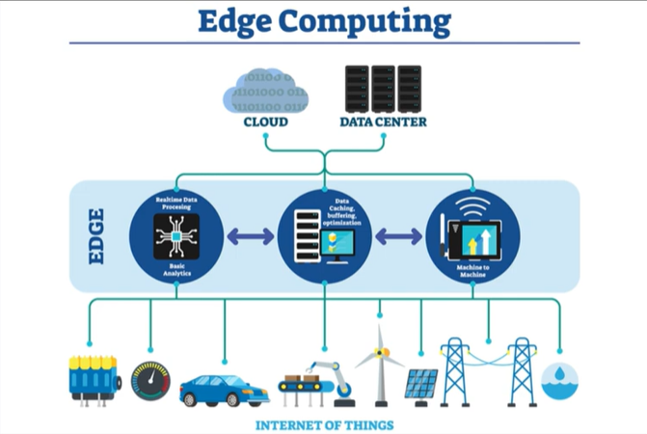
EDGE COMPUTING
Edge Computing :
Définition : L'edge computing (ou "informatique en périphérie » Couche de traitement et d’analyse près du reseau .
Edge Devices :
Microcontroleurs: ESP32 , Rasberry pi.
Notes:
L'edge computing (ou "informatique en périphérie" en français) est une architecture où le traitement et le stockage des données sont effectués au plus près de leur source, plutôt que dans un centre de données centralisé. Cette approche décentralisée permet de réduire la latence et la bande passante, d'améliorer la réactivité et de permettre des décisions en temps réel, en traitant les données sur des appareils locaux ou des serveurs périphériques.
Edge Computing : Architecture distribuée où le traitement de l’information a lieu au plus près de la source.

Slide 20
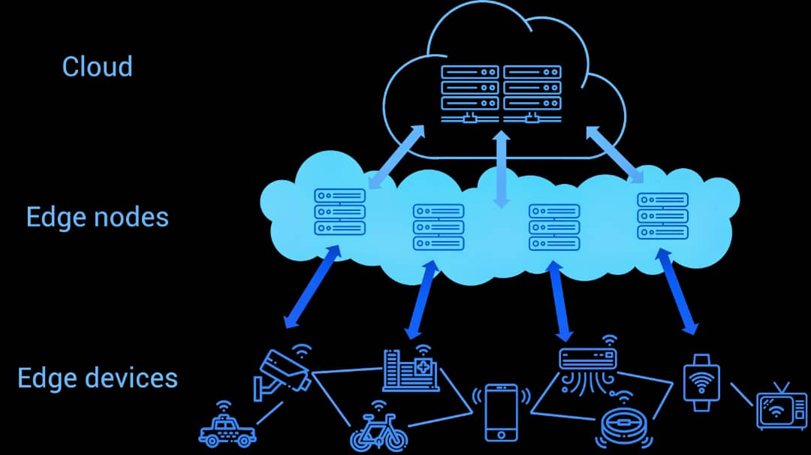
EDGE COMPUTING
Principes du Edge Computing :
Traitement et analyse en temps réel;
Reduction de la bande passante ;
Application varier: stockage des données reparti , realité augmenté
Notes:
L'edge computing (ou "informatique en périphérie" en français) est une architecture où le traitement et le stockage des données sont effectués au plus près de leur source, plutôt que dans un centre de données centralisé. Cette approche décentralisée permet de réduire la latence et la bande passante, d'améliorer la réactivité et de permettre des décisions en temps réel, en traitant les données sur des appareils locaux ou des serveurs périphériques.
Edge Computing : Architecture distribuée où le traitement de l’information a lieu au plus près de la source.

Slide 21
Fonctionnement du EDGE COMPUTING
Au lieu d'envoyer toutes les données brutes vers le cloud, le traitement est effectué localement, par exemple sur un appareil IoT, un serveur local ou une passerelle périphérique.
Seules les données les plus pertinentes sont ensuite transmises vers un centre de données central, pour des analyses plus poussées ou de l'archivage.
Notes:
Cette architecture décentralisée peut s'appliquer à divers lieux, des points de présence 5G aux usines intelligentes

Slide 22
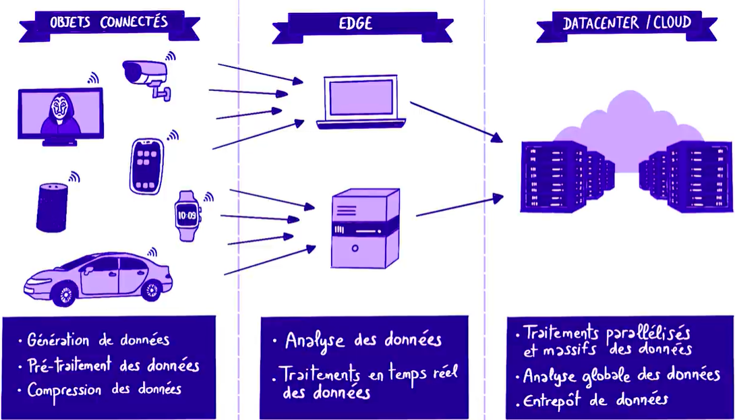
Notes:
Le edge computing fonctionne en traitant les données tout près des objets connectés au lieu de les envoyer systématiquement dans le cloud.
Version simple:
Un capteur ou un objet connecté collecte une donnée (par exemple une caméra détecte un mouvement).
Un petit appareil local, appelé nœud Edge (box, mini-serveur, passerelle), analyse directement cette donnée.
Une décision rapide est prise sur place, comme déclencher une alarme.
Seules les informations utiles partent ensuite vers le cloud pour le stockage ou des analyses plus lourdes.
Résultat:
les décisions sont rapides
le réseau n’est pas saturé
les services continuent même si Internet tombe
On rapproche l’intelligence de l’endroit où les données naissent.

Slide 23
Avantages du EDGE COMPUTING
Latence réduite : Le traitement local permet des décisions et des réactions quasi instantanées.
Fiabilité accrue : Le fonctionnement peut se poursuivre même en cas de coupure de la connexion principale au cloud.
Moins d'encombrement réseau : La transmission de données brutes volumineuses est limitée.
Sécurité renforcée : Les données sensibles peuvent être traitées et sécurisées localement, limitant l'exposition lors de la transmission

Slide 24
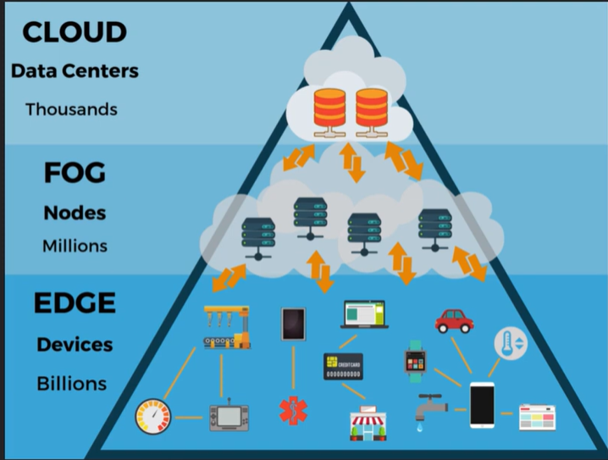
FOG COMPUTING
Fog Computing :
Définition : En français, il est souvent appelé « informatique en brouillard » ou « informatique géodistribuée »
Le Fog computing est une architecture de réseau décentralisée qui rapproche les ressources de calcul et de stockage du « cloud » (nuage) vers la périphérie du réseau, là où les données sont générées.
Notes:
Le fog computing est une architecture de réseau décentralisée qui rapproche les ressources de calcul et de stockage du « cloud » (nuage) vers la périphérie du réseau, là où les données sont générées. En français, il est souvent appelé « informatique en brouillard » ou « informatique géodistribuée ». Il permet de réduire la latence, le besoin de transférer de gros volumes de données vers des centres de données distants et d'optimiser le traitement des données des objets connectés (IoT)

Slide 25
Comment fonctionne le FOG COMPUTING
Intermédiaire : Il agit comme une couche intermédiaire entre les appareils de l'Internet des objets (IoT) et le cloud computing;
Traitement local : Il utilise des dispositifs locaux, appelés « Fog Nodes », pour traiter et stocker les données près de leur source.Exemples de Fog Nodes : Ces nœuds peuvent être des routeurs, des commutateurs Ethernet, des caméras de surveillance ou des serveurs intégrés;
Optimisation : Il filtre, agrège et analyse les données localement, puis n'envoie que les informations pertinentes ou les résultats des analyses au cloud pour un traitement plus poussé ou un stockage à long terme.
Notes:
Un fog node est un équipement placé entre les objets connectés et le cloud. Il reçoit les données des capteurs, les traite rapidement sur place et ne transmet au cloud que ce qui est vraiment utile.
Il peut s’agir d’une passerelle réseau, d’un routeur, d’un mini-serveur ou d’un ordinateur industriel.
Son rôle:
réduire la quantité de données envoyées au cloud
accélérer les décisions proches du terrain
garder les services fonctionnels même en cas de réseau lent
En bref, c’est un point d’intelligence intermédiaire qui renforce l’efficacité et la réactivité des systèmes IoT.

Slide 26
Principaux Avantages du Fog Computing
Principaux Avantages du Fog Computing
Réduction de la latence : Le traitement des données en temps réel est accéléré car il n'y a pas besoin d'envoyer toutes les informations jusqu'au cloud et d'attendre une réponse;
Optimisation du réseau : Il allège la charge sur le réseau en limitant les données qui doivent être transmises, ce qui est crucial avec l'explosion du nombre d'appareils IoT;
Amélioration de l'efficacité : En traitant les données de manière distribuée, il évite les goulets d'étranglement et améliore l'utilisation des ressources;
Meilleur contrôle des données : Il permet aux organisations de mieux contrôler les données transmises en les traitant localement avant de les envoyer.
Notes:
Les goulets d’étranglement désignent les points d’un système qui ralentissent ou bloquent le bon déroulement d’un processus. Ce sont des zones où la demande dépasse la capacité de traitement.
Quand un goulet apparaît, tout le système perd en performance. Par exemple un serveur trop lent dans un réseau, une machine unique sur une chaîne de production ou un lien Internet saturé.

Slide 27
C’est quoi IOT ?
L’IoT (Internet of Things, ou Internet des objets) désigne l’ensemble des objets physiques connectés à Internet et capables d’échanger des données entre eux ou avec des systèmes informatiques.
Notes:
Le principe clé de l’IoT est de collecter des informations en temps réel pour les analyser, automatiser des actions ou prendre de meilleures décisions. Par exemple :
Un thermostat intelligent ajuste la température selon vos habitudes et la météo.
Des capteurs industriels préviennent des pannes de machines avant qu’elles ne surviennent.
Des voitures connectées peuvent partager des données de circulation pour optimiser le trafic.
Ces objets peuvent être des appareils domestiques (réfrigérateurs, thermostats, montres connectées), industriels (capteurs dans des machines, véhicules) ou environnementaux (station météo, capteurs de pollution).

Slide 28
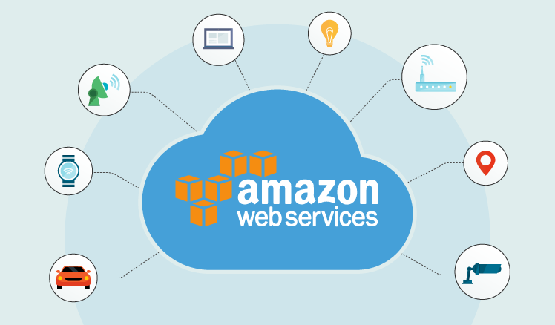
Plateformes IOT
1. AWS IoT Core :
AWS IoT Core est une solution d’Amazon conçue pour connecter rapidement des millions d’objets. Elle propose des services utiles:
Gestion des appareils
Sécurité avec contrôle des accès
Analyse en temps réel
Automatisation via règles et workflows
Intégration avec l’IA et l’apprentissage automatique.
Notes:
Les plateformes IoT jouent un rôle essentiel dans l’écosystème des objets connectés. Elles permettent de connecter les appareils, de collecter leurs données, de les analyser et d’assurer la communication sécurisée entre le monde physique et les services numériques. Sans elles, il serait difficile de gérer à grande échelle des milliers de capteurs ou de dispositifs intelligents.
Les grandes plateformes Cloud sont les plus utilisées, car elles offrent des services complets et évolutifs pour l’Internet des Objets.

Slide 29

Plateformes IOT
2. Microsoft Azure IoT Hub
Azure IoT Hub offre une communication bidirectionnelle entre les objets et le cloud:
Gestion centralisée et surveillance des équipements
Sécurité renforcée
Traitement local possible avec Azure IoT Edge
Intégration simple avec d'autres services Microsoft

Slide 30
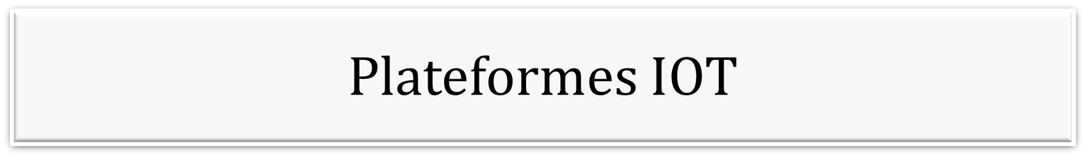
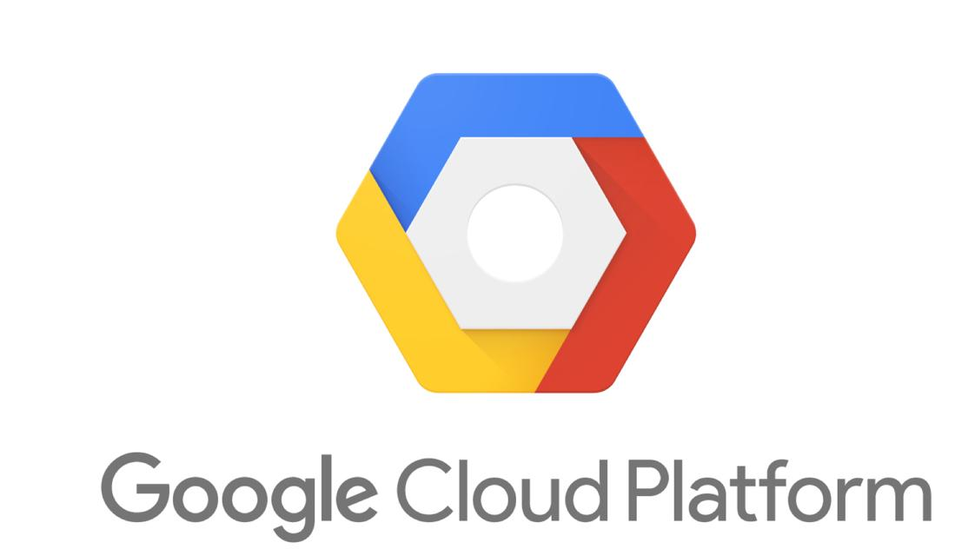
3. Google Cloud IoT Platform
Google mise sur l’analyse des données et l’intelligence artificielle:
Collecte de données à grande échelle
Pipeline de traitement avancé pour la Data
Forte intégration avec BigQuery pour la visualisation .
Notes:
oncrètement :
BigQuery stocke et gère de très grandes quantités de données dans le cloud.
Grâce à une intégration forte, l’outil peut récupérer rapidement ces données sans étapes compliquées.
Ensuite, il permet de créer des graphiques, tableaux et tableaux de bord directement à partir de ces données pour mieux les analyser et les présenter.

Slide 31
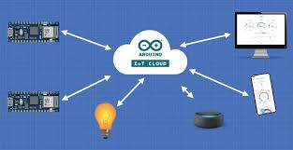
4. Arduino IoT Cloud
Cette plateforme , makers et prototypes rapides:
Configuration simple
Tableaux de bord visuels
Connexion facile avec les cartes Arduino
Automatisation et scripts sans grande expertise Cloud.
Notes:
Person of interest investigations

Slide 32
1.
Introduction
2.
Principales caractéristiques du cloud
3.
Différents types de Cloud
4.
Différents modèles de services Cloud
5.
Grands principes du Edge et Fog computing
6.
Applications

Slide 33
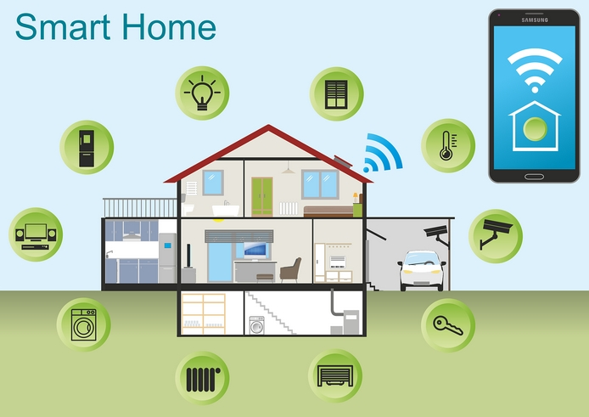
Applications
Domotique- usines connectées :
Notes:
La domotique regroupe toutes les technologies qui automatisent, contrôlent et connectent les équipements d’une maison pour améliorer le confort, la sécurité et l’efficacité énergétique.
Cela inclut par exemple l’éclairage automatisé, le contrôle à distance des portes, la gestion du chauffage selon la présence des occupants ou encore les assistants vocaux.
L’idée est de rendre la maison plus intelligente et capable de réagir seule à différents besoins du quotidien.

Slide 34
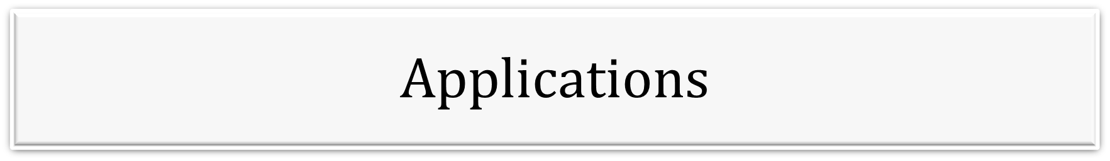
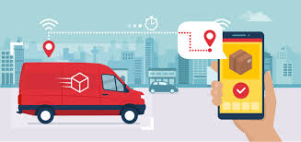
Track & Trace :
Notes:
Le Track and Trace désigne l’ensemble des technologies qui permettent de suivre un produit, un colis ou un équipement en temps réel depuis son point de départ jusqu’à sa destination. On peut connaître son emplacement, son état et son historique de transport à chaque étape.
On l’utilise pour sécuriser les livraisons, éviter les pertes, améliorer la logistique et rassurer les clients sur la provenance d’un produit.

Slide 35
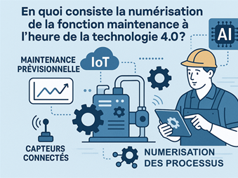
Applications
Maintenance 4.0 :
Notes:
La maintenance 4.0 s’appuie sur les objets connectés, l’analyse des données et l’intelligence artificielle pour surveiller en continu l’état des machines et intervenir avant qu’une panne ne survienne.
Les capteurs mesurent la vibration, la température ou la consommation d’énergie. Les données sont analysées et permettent de prévoir les défaillances, de planifier les interventions au bon moment et de réduire les arrêts non prévus.
Elle améliore la disponibilité des équipements, baisse les coûts de réparation et rend les opérations industrielles plus fiables.

Slide 36
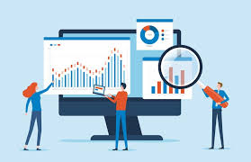
Applications
Monitoring & Analyse :
Notes:
Le monitoring consiste à surveiller en continu l’état d’équipements, de réseaux ou d’environnements grâce aux données envoyées dans le cloud.
Ce que ça permet:
Voir en temps réel si un appareil fonctionne bien
Détecter rapidement les anomalies
Avoir des tableaux de suivi accessibles partout
Une fois les données collectées dans le cloud, des outils d’analyse les transforment en informations utiles.
Ce que ça apporte:
Détection de tendances
Prédiction des pannes ou des risques
Aide à la décision grâce à l’IA et aux algorithmes
Exemples:
Analyse de consommation d’énergie pour optimiser les coûts
Prédiction d’un incident sur une machine industrielle
Analyse du trafic urbain pour adapter la circulation

Slide 37
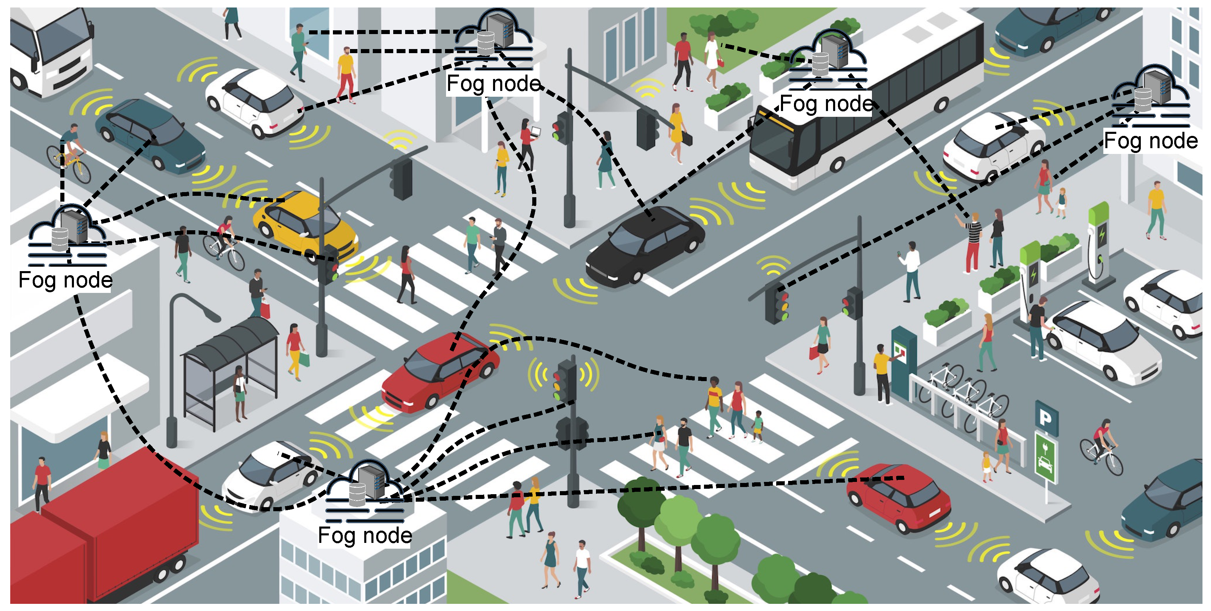
Notes:
Ces trois niveaux forment une hiérarchie collaborative : l'edge et le fog gèrent les besoins immédiats et sensibles à la latence, tandis que le cloud s'occupe de la planification globale et de l'analyse approfondie. Ensemble, ils assurent le fonctionnement efficace et réactif de la ville intelligente.

Slide 38
CONCLUSION
La combinaison du cloud computing, de l’edge et du fog transforme l’Internet des Objets en un système capable d’agir vite, de traiter beaucoup de données et de rester fiable dans toutes les situations. Le cloud apporte puissance et intelligence globale. L’edge réagit sur place avec une rapidité essentielle. Le fog organise le partage du traitement sur le réseau pour garder une performance constante. Ensemble, ces approches font des infrastructures IoT un véritable levier de compétitivité pour les organisations qui veulent des services connectés plus sûrs, plus efficaces et prêts à évoluer avec les besoins de demain

Slide 39


